Slide 1
إعداد أ.د/ مصطفي الطوخي
النظريات الأساسية المستخدمة في دوائر التيار المتردد
نظرية التركيب (نظرية التجميع)

Slide 2
نظرية التركيب أو التجميع
تستخدم لايجاد التيارات في افرع الدائرة الكهربية و ذلك بحساب التيارات في كل فرع نتيجة كل مصدر علي حدة ثم جمع هذه التيارات للحصول علي التيار الكلي الناتج عن المصادر الموجودة

Slide 3
خطوات نظرية التركيب أو التجميع
1- يتم حذف كل مصادر الجهد بالدائرة الا مصدر واحد
2- حساب التيارات في الأفرع نتيجة هذا المصدر
3- تكرر هذه العملية لكل المصادر
4- يتم تجميع التيارات حسب الاتجاهات للتيارات فإذا كانت في اتجاه واحد تجمع و إذا كانت في اتجاهين متعاكسين تطرح

Slide 4
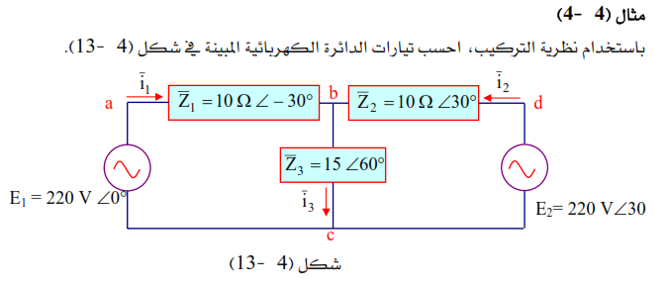
خطوات نظرية التركيب أو التجميع

Slide 5
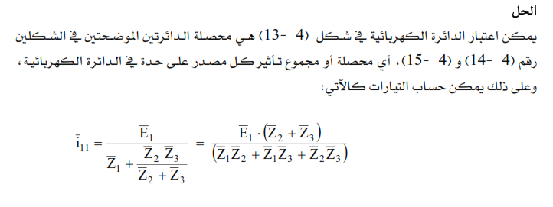
خطوات نظرية التركيب أو التجميع

Slide 6
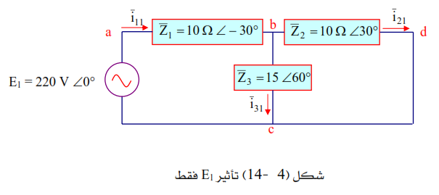
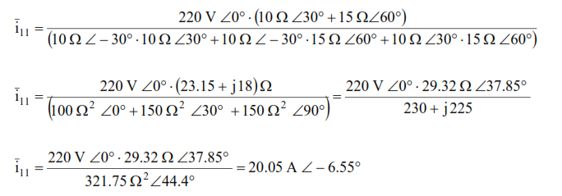
خطوات نظرية التركيب أو التجميع

Slide 7
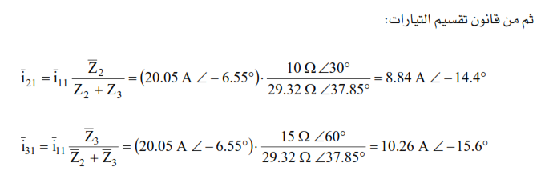
خطوات نظرية التركيب أو التجميع

Slide 8
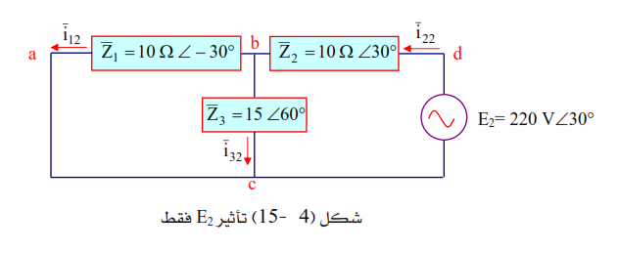
خطوات نظرية التركيب أو التجميع

Slide 9
خطوات نظرية التركيب أو التجميع

Slide 10
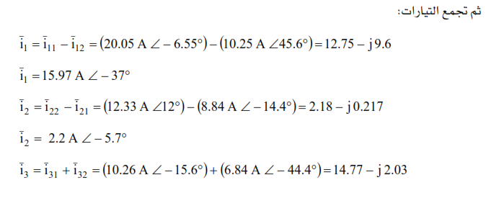
خطوات نظرية التركيب أو التجميع

Slide 11
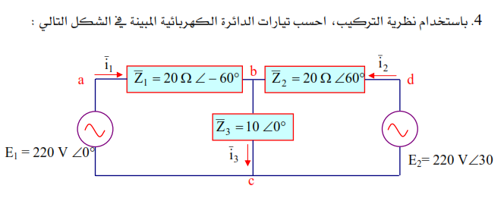
مسألة للتدريب

